Slide 1

Lab-3安排

Slide 2
Lab-3课程安排
总体任务：对Lab-1和Lab-2所布置任务进行验收
Lab-1 任务回顾与验收要求
Lab-2 任务回顾与验收要求

Slide 3
Lab-1任务回顾与验收要求

Slide 4
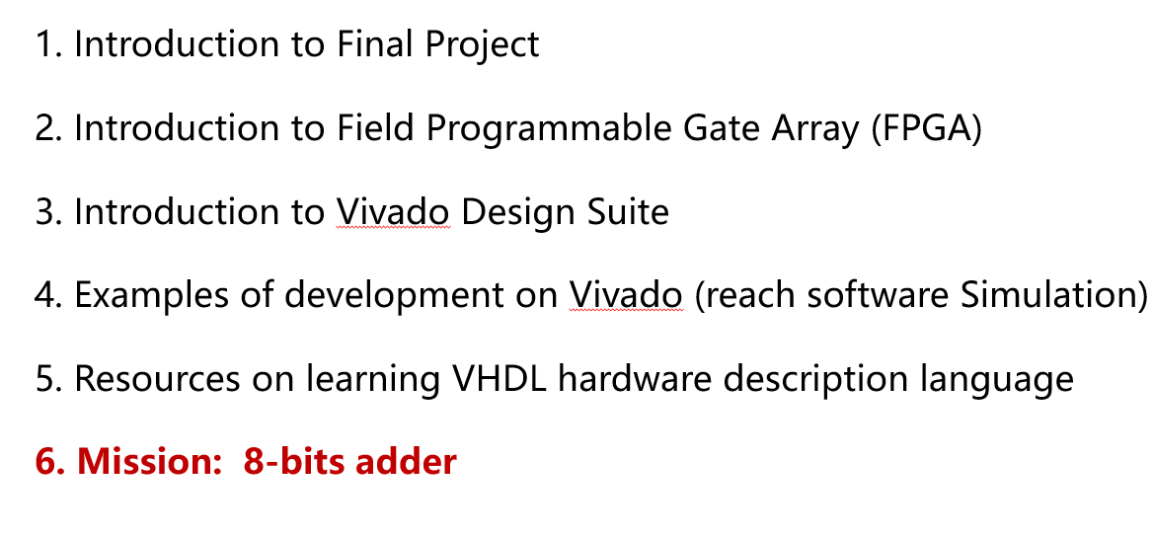
Lab-1任务回顾

Slide 5
Lab-1任务验收要求
门级描述：
已领取开发板的小组为单位验收；
展示综合Schematic图;
展示仿真波形结果;
代码Review和建议；

Slide 6
Lab-2任务回顾与验收要求

Slide 7
Lab-2任务回顾
尝试做一个可配置时常的倒计时器：
利用4个按键(PushButton)作为输入端，按键功能分别为：开始/暂停、复位、加时间，减时间;
利用数码管作为输出，要求60秒内(可配置)倒计时;
独立完成状态机设计和调试工作；
注意：思考清楚复位信号与控制信号采用异步还是同步。

Slide 8
Lab-2验收要求
行为级描述：
以领取开发板的小组为单位验收；
给出自己设计的状态转移图;
给出简要使用说明文档;
硬件实物演示；
代码Review和建议；

